Slide 1
A Nemzeti Színház története
Készítették: a Ja, hogy név is kellett volna? csapat tagjai

Slide 2
A színház első épülete
Rákóczi út (akkor: Kerepesi út)
1837-1908
gróf Széchenyi István álmodta meg
ifj. Zitterbart Mátyás tervei alapján építették
az ország 4. magyar nyelvű előadásokat bemutató színháza
1840-ig: Pesti Magyar Színház, majd Nemzeti Színház (országos intézmény)
egyemeletes, dísztelen épület
1875: megnagyobbították, újabb emelet, hozzáépítettek egy bérházat (műhelyek, színészlakások)

Slide 3
A színház „elsői” és „legjei”
első igazgató:
Bajza József
elsőként előadott művek:
Vörösmarty Mihály: Árpád ébredése (előjáték)
Eduard von Schenk: Belizár (dráma)
egykori színészek:
Blaha Lujza, Jászai Mari, Laborfalvi Róza, Paulay Ede, Beregi Oszkár, Ódry Árpád
1848. március 15-én a díszelőadás a Bánk bán volt

Slide 4
Aranykor, Paulay Ede tevékenykedése
Paulay Ede: drámai igazgató 1878–1894
épület korszerűsítése
repertoár bővítése
külföldön szerzett tapasztalatait itthon kamatoztatta
vendégszereplés Bécsben (1892), hat különböző előadással
rájött, hogy szükséges egy új, nagyobb színházat építeni

Slide 5
Az időszak árnyoldalai
Paulay Ede halála után véget ért a színház aranykora
megnyílt a Népszínház(1875)
megállapodás: a következő 3 évben csak a Népszínház ad elő népszínműveket (ez volt a Nemzeti Színház egyik legnépszerűbb zenés műfaja)
a színház átadja a korábban ott játszott népszínművek szövegkönyveit, zenei anyagát, jelmezeit, népszínműénekeseit
a felsőbb társadalmi rétegek az Operaházat látogatták
1908: az épületet tűz- és életveszélyesnek nyilvánították, bezárták
1913 októbere és 1914 márciusa között lebontották

Slide 6
A színház második épülete
Blaha Lujza tér
1908-1964
a Népszínház épületében (9 évre bérelték ki, az új épület átadásáig)
1912: tervek, jóváhagyások rendben
1914: a világháború miatt nem iktatják napirendbe az országgyűlésen
1964. február: bejelentik, hogy az épületet metróépítés miatt le kell bontani
1964. június 28.: az utolsó előadás időpontja
1965. január: a lebontás megkezdése
4 robbantás volt szükséges az összedöntéséhez

Slide 7
Fontosabb személyek
igazgatók:
Tóth Imre
Hevesi Sándor
színészek:
Bajor Gizi
Csortos Gyula
Gobbi Hilda
Tőkés Anna
Sinkovits Imre

Slide 8
A színház harmadik épülete
Hevesi Sándor tér
1966-2000
nagy átalakítások:
két új szint
alapterület növelése, ezáltal előcsarnok kialakítása
műhelyek, tárolóhelyiségek kialakítása
nagyobb színpad
rejtett világítás, új öltözők, régiek korszerűsítése

Slide 9
A színház igazgatói, rendezői
Both Béla
Marton Endre
Nagy Péter
Sziládi János
Malonyai Dezső
Csiszár Imre
Ablonczy László
Iglódi István
Major Tamás
Egri István
Ascher Tamás
Kerényi Imre
Bodolay Géza

Slide 10
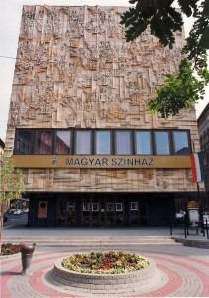
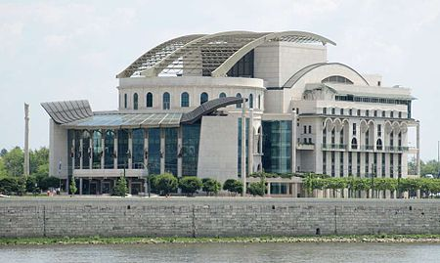
Napjainkban
a Nemzeti Színház jogutódja a Pesti Magyar Színház
igazgató: Zalán János
2002-ben megnyitotta kapuit az „új” Nemzeti Színház
igazgató: Vidnyánszky Attila

Slide 11
Források
https://nemzetiszinhaz.hu/torteneti-attekintes
https://nemzetiszinhaz.hu/magazin/2018/01/1-159
http://www.magyarszemle.hu/cikk/20190221_a_pesti_nemzeti_szinhaz_tortenete
http://vmek.uz.ua/02000/02065/html/2kotet/109.html
https://nemzetiszinhaz.hu/magazin/2017/12/1-151
https://pestimagyarszinhaz.hu/szinhazunk-tortenete/

Slide 12
Köszönjük a figyelmet

